Slide 1
Паттерн «Мост»

Slide 2
Что это?
Паттерн "Мост" — это структурный шаблон проектирования, который позволяет разделить абстракцию (Abstraction) и её реализацию (Implementation), чтобы они могли изменяться независимо друг от друга. Он помогает избежать жёсткой привязки между классами, что делает код более гибким и поддерживаемым.

Slide 3
Способы применения
Когда нужно отделить интерфейс от реализации - если вы хотите, чтобы ваш код был менее зависим от конкретной реализации, паттерн "Мост" поможет сделать его более модульным.
Когда требуется множественная реализация одного интерфейса - например, если у вас есть несколько платформ или бэкендов для одной функциональности.
Когда классы имеют слишком много подклассов - если у вас есть множество комбинаций абстракций и реализаций, то использование наследования может привести к взрывному росту числа классов. Паттерн "Мост" позволяет избежать этого.

Slide 4
Другие примеры использования
Библиотеки GUI : Многие фреймворки (например, Java Swing или Qt) используют паттерн "Мост" для отделения логики виджетов от их конкретной реализации на разных платформах.
Подключение к базам данных : Интерфейсы для работы с БД (например, JDBC в Java) позволяют использовать различные драйверы для различных баз данных без изменения основного кода.
Рендеринг игр : Разделение логики игры и движка рендеринга позволяет использовать разные графические API (например, DirectX или OpenGL).

Slide 5
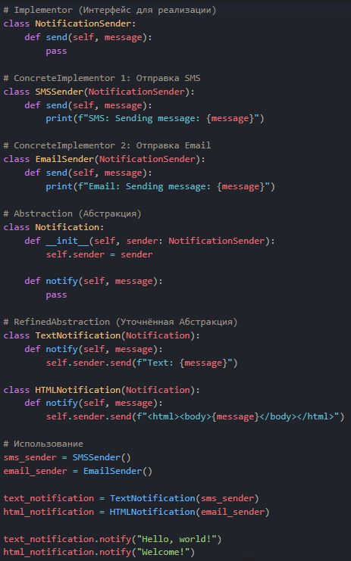
Пример кода для отправки уведомлений через разные каналы (например, SMS или email) с различными форматами сообщений (текстовый или HTML)

Slide 6
Участники
Абстракция содержит управляющую логику. Код абстракции делегирует реальную работу связанному объекту реализации.
Реализация задаёт общий интерфейс для всех реализаций. Все методы, которые здесь описаны, будут доступны из класса абстракции и его подклассов.
Конкретные реализации содержат платформо-зависимый код.
Расширенные абстракции содержат различные вариации управляющей логики. Как и родитель, работает с реализациями только через общий интерфейс реализации.
Клиент работает только с объектами абстракции. Не считая начального связывания абстракции с одной из реализаций, клиентский код не имеет прямого доступа к объектам реализации.
Интерфейсы абстракции и реализации могут как совпадать, так и быть совершенно разными. Но обычно в реализации живут базовые операции, на которых строятся сложные операции абстракции.

Slide 7
Структура
5
Client
abstraction.feature1()
Мост
1
2
Abstraction
-i: implemention
+ feature1()
+ feature2()
«interface»
implementation
+method1()
+method2()
+method3()
i.method1()
i.method2()
i.method3()
4
3
Concrete implementations
(опционально)
Refined Abstraction
+featureN()
i.methodN()
i.methodM()

Slide 8
плюсы
Позволяет строить платформо-независимые программы.
Скрывает лишние или опасные детали реализации от клиентского кода.
Реализует принцип открытости/закрытости.
минусы
Усложняет код программы из-за введения дополнительных классов

